Slide 1
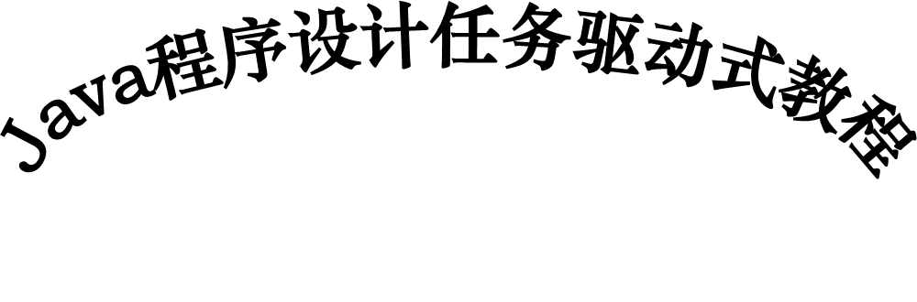
北京航空航天大学出版社
Notes:
1、以每一次课（2节课）为单元。

Slide 2
任务四 挑战选择（使用分支控制流程）
1
知识目标
if条件结构；switch分支结构。
2
能力目标
掌握分支流程控制结构：if条件结构和switch分支结构。
<number>／22

Slide 3
内容提要
1
跟我做：计算运费
2
实现方案
3
代码分析
4
必备知识
5
动手做一做
<number>／22

Slide 4
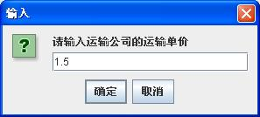
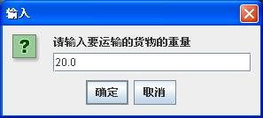
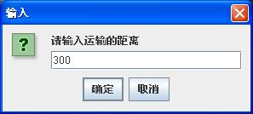
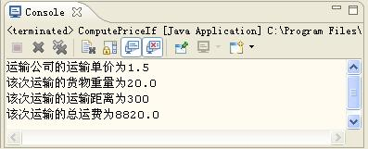
4.1 跟我做：计算运费
任务情景
编制某运输公司计算运费的程序，请用if-else条件语句和switch分支语句分别实现。设：s是距离，单位为千米；w是重量，单位是吨；p是每吨每千米货物的基本运费，即运输单价；d是优惠金额的百分比；f是总运费。则该运输公司的收费标准为：s<250km时，没有优惠；250km≤s<500km，优惠2%；500km≤s<1000km，优惠5%；1000km≤s<2000km，优惠8%；2000km≤s<3000km，优惠10%；3000km≤s，优惠15%。
运行结果
第1章目录
<number>／22

Slide 5
4.2 实现方案
问题分析
从技术角度，该程序涉及常量和变量的定义和使用、变量间的算术运算、数据类型转换（包括字符串与基本数据类型的转换）、基本的输入输出操作、if-else条件语句和switch分支语句的应用。
解决步骤
1.打开Eclipse，在study项目中创建包com.task04，再确定类名ComputePriceIf和ComputePriceSwitch，得到类的框架。
package com.task04;
public class ComputePriceIf {}
public class ComputePriceSwitch{}
2.定义所需要的变量。
3.接收从键盘输入的数据，并将其转换成基本数据类型。
第1章目录
<number>／22

Slide 6
4.2 实现方案
4.根据输入数据的值和该运输公司的收费标准，分别用if-else条件语句和switch分支语句计算运费。
(1)根据该运输公司的收费标准，可得到总运费f的计算公式：f=p×w×s×(1-d)
(2)根据该运输公司的收费标准，可以看到，优惠的“变化点”都是250的倍数，若令c=s/250，则
当c<1时，表示s<250，没有优惠；1≤c<2时，表示250≤s<500，优惠金额的百分比d=2%；2≤c<4时，表示500≤s<1000，优惠金额的百分比d=5%；4≤c<8时，表示1000≤s<2000，优惠金额的百分比d=8%；8≤c<12时，表示2000≤s<3000，优惠金额的百分比d=10%；c≥12时，表示s≥3000，优惠金额的百分比d=15%。
5.输出运费。
第1章目录
<number>／22

Slide 7
4.3 代码分析
程序代码
(1)使用if-else条件语句实现的代码如下：
package com.task04;
import javax.swing.*;
public class ComputePriceIf{
public static void main(String[] args){
int c,s=0;
double p=0,w=0,d,f;
p=Double.parseDouble(JOptionPane.showInputDialog("请输入运输公司的运输单价",new Double(p)));
w=Double.parseDouble(JOptionPane.showInputDialog("请输入要运输的货物的重量",new Double(w)));
s=Integer.parseInt(JOptionPane.showInputDialog("请输入运输的距离",new Integer(s)));
if(s>=3000)c=12;
else c=s/250;
if(c<1)d=0;
else if(c<2)d=0.02;
else if(c<4)d=0.05;
else if(c<8)d=0.08;
else if(c<12)d=0.1;
else d=0.15;
f=p*w*s*(1-d);
System.out.println("运输公司的运输单价为"+p);
System.out.println("该次运输的货物重量为"+w);
System.out.println("该次运输的运输距离为"+s);
System.out.println("该次运输的总运费为"+f);
}
}
第1章目录
<number>／22

Slide 8
4.3 代码分析
(2)使用switch分支语句实现的代码如下：
package com.task04;
import javax.swing.*;
public class ComputePriceSwitch{
public static void main(String[] args){
int c,s=0;
double p=0,w=0,d,f;
p=Double.parseDouble(JOptionPane.showInputDialog("请输入运输公司的运输单价",new Double(p)));
w=Double.parseDouble(JOptionPane.showInputDialog("请输入要运输的货物的重量",new Double(w)));
s=Integer.parseInt(JOptionPane.showInputDialog("请输入运输的距离",new Integer(s)));
if(s>=3000)c=12;
else c=s/250;
switch(c){
case 0:d=0;break;
case 1:d=0.02;break;
case 2:
case 3:d=0.05;break;
case 4:
case 5:
case 6:
case 7:d=0.08;break;
case 8:
case 9:
case 10:
case 11:d=0.1;break;
case 12:d=0.15;break;
default: d=0.15;break;
}
f=p*w*s*(1-d);
System.out.println("运输公司的运输单价为"+p);
System.out.println("该次运输的货物重量为"+w);
System.out.println("该次运输的运输距离为"+s);
System.out.println("该次运输的总运费为"+f);
}
}
第1章目录
<number>／22

Slide 9
4.3 代码分析
应用扩展
(1)上面的程序没有对用户输入的数据进行有效性的判断，如果用户输入负数，可以弹出警告信息或者将用户输入的非法数据进行统一的赋0等操作，这样可以使程序更加完善。参考代码如下：
if(p<0)
{System.out.println(“您输入的运费单价是负数，请输入大于0的数”);}
if(w<0)
{System.out.println(“您输入的运输重量是负数，请输入大于0的数”);}
if(s<0)
{System.out.println(“您输入的运输距离是负数，请输入大于0的数”);}
(2)4.3中的代码使用的输入方式是用对话框方式实现的输入，对话框方式还可以实现输出。Java通过javax.swing.JoptionPane类可以方便地实现向用户发出输入或输出消息。JoptionPane类提供了几个主要的输入输出方法，如下：
方法showConfirmDialog()：用于询问一个确认问题，如yes/no/cancel。
方法showInputDialog()：用于提示要求某些输入。
方法showMessageDialog()：告知用户某事已发生。
方法showOptionDialog()：上述三项的大统一。
还可以使用Scanner实现数据的输入，即使用java.util.scanner类创建一个对象，
Scanner reader=new Scanner(System.in);
借助reader对象可实现读入各种类型数据，读入方法为：
nextInt()：读入一个整型数据。nextFloat()：读入一个单精度浮点数。nextLine()：读入一个字符串。
第1章目录
<number>／22

Slide 10
4.3 代码分析
参考代码如下：
Scanner reader=new Scanner(System.in);
s=reader.nextInt();
除此之外，还可以使用命令行参数接收从键盘输入的数据。
(3)使用if-else条件语句实现的代码中，若if-else语句不是使用带缩进的书写格式，很难看出每个else和哪个if是一对，所以最好在每个if和else后使用一对花括号将其后的语句括起来，这样就很容易看出每个else和哪个if是一对了。参考代码如下：
if(c<1){d=0;}
else{ if(c<2){d=0.02;}
else {if(c<4){d=0.05;}
else{ if(c<8){d=0.08;}
else {if(c<12){d=0.1;}
else {d=0.15;}
}
}
}
}
第1章目录
<number>／22

Slide 11
4.4 必备知识
Java程序通过控制语句来执行程序流，完成一定的任务。程序流是由若干个语句组成的，语句可以是单一的一条语句，如c=a+b,也可以是用大括号{}括起来的一个复合语句。Java 语言使用“顺序结构”、“选择结构”、“循环结构”这三种基本结构（或由它们派生出来的结构）来实现程序的流程控制。
4.4.1 顺序结构
顺序结构就是程序从上到下一行一行执行的结构，中间没有判断和跳转，直到程序结束。
4.4.2 条件结构
条件结构提供了一种控制机制，使得程序的执行可以跳过某些语句不执行，转去执行特定的语句。
1.if条件语句
if语句是使用最为普遍的条件语句，每一种编程语言都有一种或多种形式的该类语句，在编程中总是避免不了要用到它。
第1章目录
<number>／22

Slide 12
4.4 必备知识
(1)if 语句的判断形式：
if(条件表达式)
语句;
在if语句中条件表达式的值必须是boolean型的。如果条件表达式的值是非boolean型的，系统将会报错。if后面的语句可以是一条语句，或是用“{}”括起来的一组语句形成的语句体（或称为复合语句），语句体中可包含Java语言中的任何语句。if后面的语句里如果只有一个语句，就不用写成复合语句的形式，即{ }可以省略不写，但为了增强程序的可读性，即使只有一条语句，也最好写成复合语句的形式。if语句的判断形式执行流程如图4-2所示。
[例4-1]if条件语句的判断形式示例
public class IfOne{
public static void main(String args[ ]) {
int x=0;
if(x= =1)
System.out.println(“x=1”);
}
}
第1章目录
<number>／22

Slide 13
4.4 必备知识
(2)if 语句的选择形式：
if(条件表达式)
语句1;
else
语句2 ;
if语句选择形式的执行流程如图4-3所示。如果条件表达式的值为true，则执行紧跟着的语句；如果条件表达式的值为false，则执行else后面的语句。if和else后面的语句可以是一条语句，或是用“{}”括起来的一组语句形成的语句体（或称为复合语句），语句体中可包含Java语言中的任何语句。if和else后面的语句里如果只有一个语句，就不用写成复合语句的形式，即{ }可以省略不写，但为了增强程序的可读性，即使只有一条语句，也最好写成复合语句的形式。
真
条件表达式
假
条件表达式
假
真
{若干语句}
{若干语句}
{若干语句}
<number>／22

Slide 14
4.4 必备知识
[例4-2]if条件语句的选择形式示例
public class IfTwo{
public static void main(String args[ ]) {
int x=60;
if(x>=60)
System.out.println(“pass”);
else
System.out.println(“fail”);
}
}
对于if...else...语句，与下面的写法等价：
变量=布尔表达式?语句1:语句2;
例如下面的代码：
if(x>0)
y=x;
else
y=-x;
与下面的语句等价：y=x>0?x:-x;
<number>／22

Slide 15
4.4 必备知识
(3)if语句的多分支形式是：
if (条件表达式1) 语句1；
else if (条件表达式2) 语句2;
……
else if(条件表达式n-1)语句n-1;
else语句n;
同基本形式的if结构一样，各语句可以是一条语句，或是用“{}”括起来的语句体。它的执行流程如图4-4所示。
[例4-3]if条件语句的多分支形式示例
public class IfMany{
public static void main(String args[ ]){
int today=5;
if(today= =0)
System.out.println(“Today is Monday”);
else if(today= =1)
System.out.println(“Today is Tuesday”);
else if(today= =2)
System.out.println(“Today is Wednesday”);
else if(today= =3)
System.out.println(“Today is Thursday”);
else if(today= =4)
System.out.println(“Today is Friday”);
else if(today= =5)
System.out.println(“Today is Saturday”);
else
System.out.println(“Today is Sunday”);
}
}
表达式1
false
表达式2
false
……
表达式n-1
false
表达式n
true
true
……
true
true
语句1
语句2
……
语句n-1
语句n
<number>／22

Slide 16
4.4 必备知识
在使用if语句多分支形式时，最好使用{}来确定相互的层次关系，如下面的语句：
if(x= =1)
if(y= =1)
System.out.println(“x=1,y=1”);
else
System.out.println(“x=1,y!=1”);
else if(x!=1)
if(y= =1)
System.out.println(“x!=1,y=1”);
else
System.out.println(“x!=1,y!=1”);
编译器是不能根据书写格式来判定层次关系的。我们需要人为地确定层次关系，即从后向前找else，else与离它最近的、且没有配对的if是一对。可见，我们很难判定最后的else语句到底属于哪一层，我们可以使用{}来加以明确。
if(x= =1){
if(y= =1)
System.out.println(“x=1,y=1”);
else
System.out.println(“x=1,y!=1”);
}
else if(x!=1){
if(y= =1)
System.out.println(“x!=1,y=1”);
else
System.out.println(“x!=1,y!=1”);
}
<number>／22

Slide 17
4.4 必备知识
2. switch条件结构
必须在多个备选方案中处理多项选择时，用if…else结构就显得很繁琐。这时可以使用switch语句来实现同样的功能。switch语句基于一个表达式条件来执行多个分支语句中的一个，它是一个不需要布尔求值的流程控制语句。switch 语句也称多分支的开关语句，它的一般格式定义如下：
switch(表达式){
case 常量值1：语句1；
break；
case 常量值2：语句2；
break；
……
case 常量值n：语句n；
break；
[default：上面情况都不符合情况下执行的语句；]
}
switch选择语句的表达式的值应为一个byte、short、int、char类型的数值。
switch选择结构的常用目的就是为了从众多情况中选择所希望的一种去执行，故而，每一分支语句中都用break语句作为结束。如果忽略掉break语句，程序将继续测试并有可能执行下一分支，直到遇到break语句或当前switch语句体结束，这往往不是程序员所希望的。
switch选择语句中可以有一个default语句作为其它情况都不匹配时的出口。
<number>／22

Slide 18
4.4 必备知识
[例4-4]switch语句示例
public class MySwitch{
public static void main(String args[ ]){
int today=5;
switch(today){
case 1:System.out.println(“Today is Monday”);
break;
case 2:System.out.println(“Today is Tuesday”);
break;
case 3:System.out.println(“Today is Wednesday”);
break;
case 4:System.out.println(“Today is Thursday”);
break;
case 5:System.out.println(“Today is Friday”);
break;
case 6:System.out.println(“Today is Saturday”);
break;
case 7:System.out.println(“Today is Sunday”);
break;
default:System.out.println(“please input 1-7”);
}
}
}
<number>／22

Slide 19
4.5 动手做一做
一、实训目的
掌握使用Eclipse开发简单Java程序；掌握分支流程控制结构：if条件结构和switch分支结构。
二、实训内容
计算个人所得税。设某人月收入为x元，假设个人所得税征收方法如下：
当800<x≤1300时，应征税为(x-800)*5%；当1300<x≤2800时，应征税为(x-800)*10%；
当2800<x≤5800时，应征税为(x-800)*15%；当5800<x≤28000时，应征税为(x-800)*20%；
当28000<x时，应征税为(x-800)*30%
三、简要提示
分析个人所得税征收方法，可以得到计算个人所得税的算法。令tax是应交所得税，y=x-800，将上面征收方法进行简化。
选择使用if条件语句完成程序的编写，读者也可以尝试使用switch分支语句实现程序的编写。
四、程序代码
参见本教材教学资源。
五、实训思考
1.if条件语句的条件表达式的返回值是什么类型的？
2.若使用switch分支语句来实现上面计算个人所得税程序的编写，case后面的常量都取什么值呢？
3.按照现行的个人所得税征收方法，如何利用if语句和switch语句来实现计算个人所得税的程序呢？
<number>／22

